Slide 1
স্বাগতম

Slide 2
মোঃ ইয়াকুব আলী সহকারী শিক্ষক শাহ্‌নূরী মডেল হাই স্কুল মগবাজার,ঢাকা।

Slide 3
শিখনফল
নগদান

Slide 4
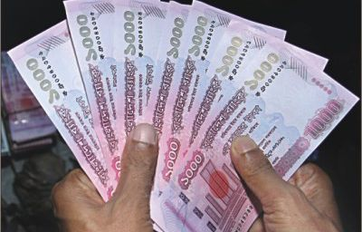
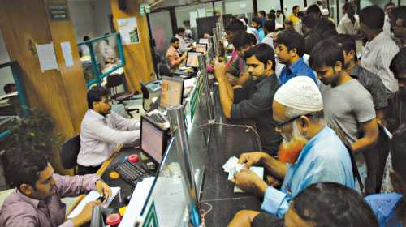
লেনদেন
ব্যাংক লেনদেন
নগদ লেনদেন

Slide 5
নগদান কত প্রকার ?
নগদান বই চার প্রকার।
এক ঘরা নগদান
দুই ঘরানগদান
তিন ঘরা নগদান
খুচরা নগদান

Slide 6
প্রতিষ্ঠানের নাম……… এক ঘরা নগদান বই
তারিখ | প্রাপ্তি | রঃ নঃ | খঃ পৃ | টাকা ( নগদ ) | তারিখ | প্রদান | ভাঃ নঃ | খঃ পৃ | টাকা ( নগদ )

Slide 7
এক ঘরা নগদান বইয়ের নিয়মাবলি
যে কোন কিছু পাওয়া গেলে বুঝতে হবে নগদে পাওয়া গেছে। নগদান বইয়ের প্রাপ্তি পাশে বসে।
যে কোন কিছু প্রদান করা হলে বুঝতে হবে নগদে দেওয়া হয়েছে। নগদান বইয়ের প্রদানের পাশে বসে।
নগদান বইয়ে প্রথমে ব্যালেন্স বি/ ডি দিয়ে শরু করতে হয়।

Slide 8
এক ঘরা নগদান বইয়ে কন্ট্রা এন্ট্রি হয় না
(কন্ট্রা এন্ট্রি ব্যাতীত)এক ঘরা নগদান বইয়ে ব্যাংক সংক্রান্ত কোন কথা বলা থাকলে,নগদান বইয়ে উভয় দিকে বসবে।

Slide 9
বাড়ির কাজ একটি এক ঘরা নগদান বই করে নিয়ে আসবে।

Slide 10
ধন্যবাদ

